Slide 1


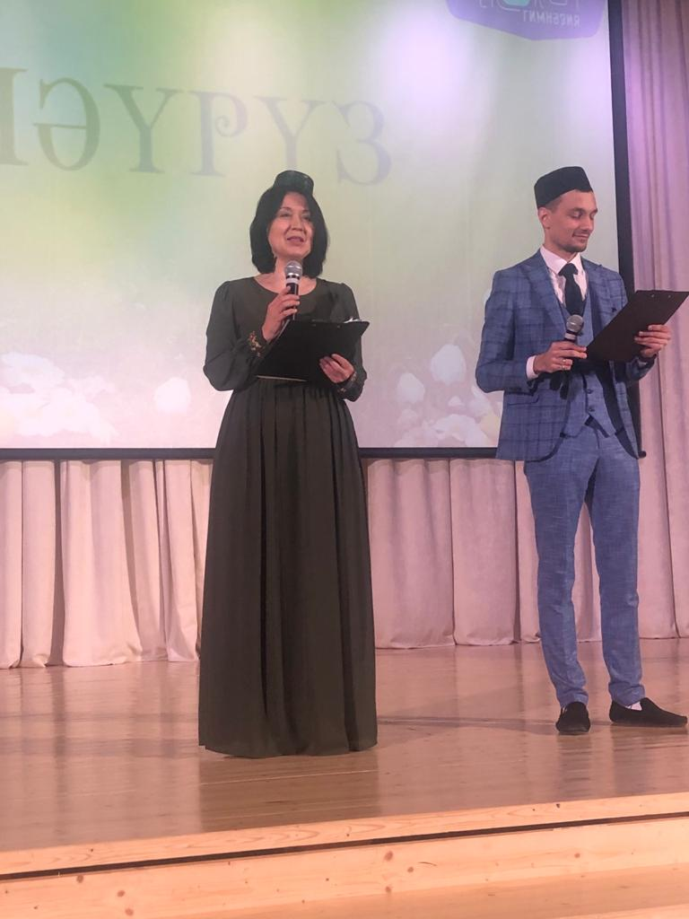
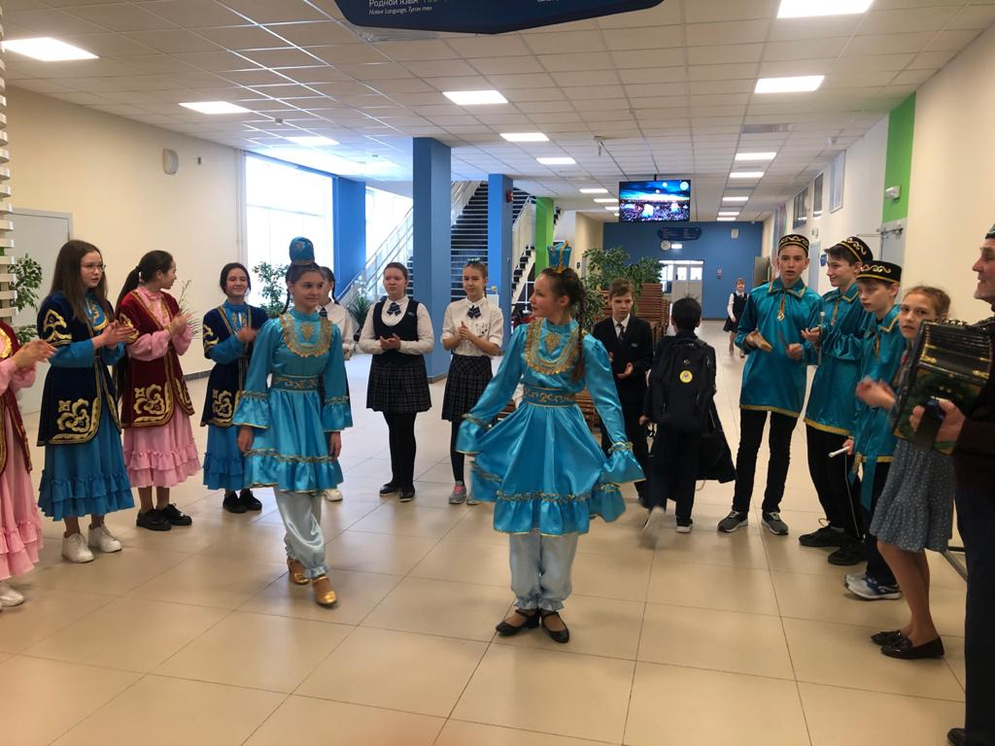
ФОТОРЕПОРТАЖ
МБОУ «Гимназия №183» Советского района г. Казани

Slide 2
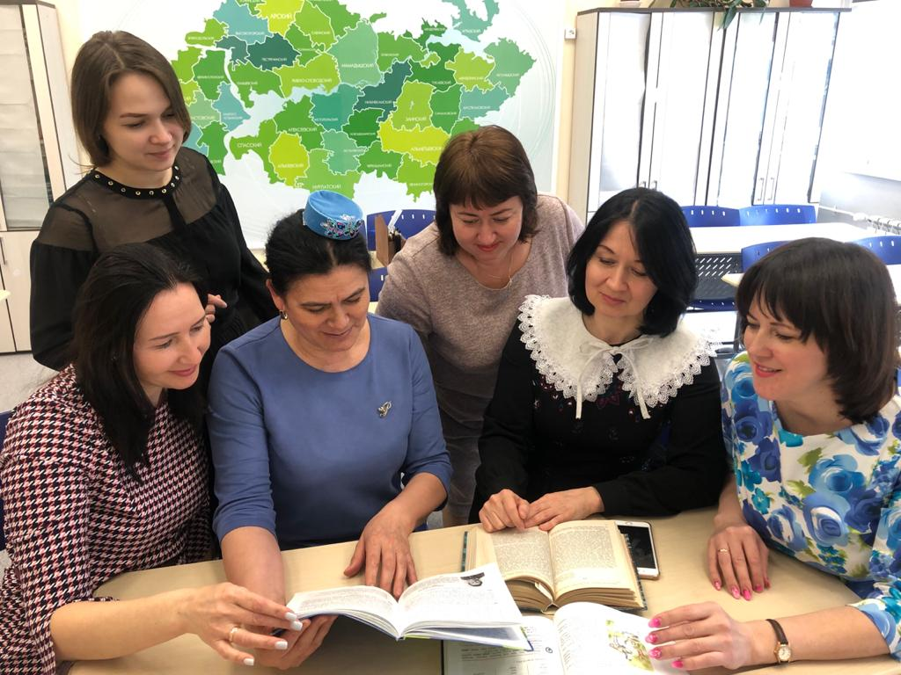
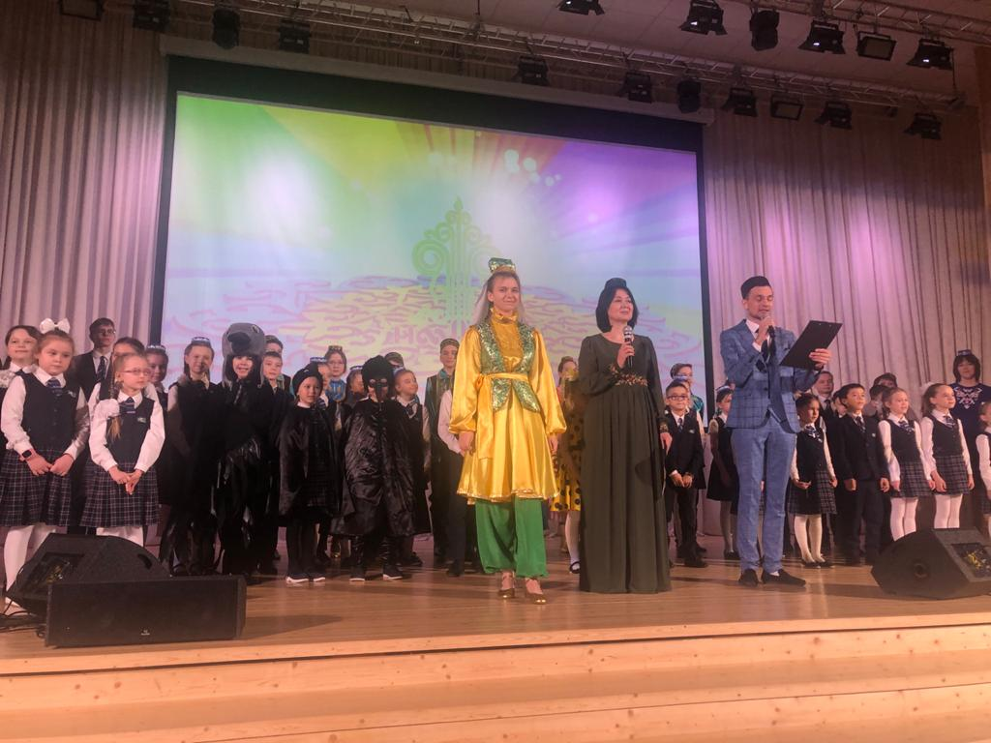
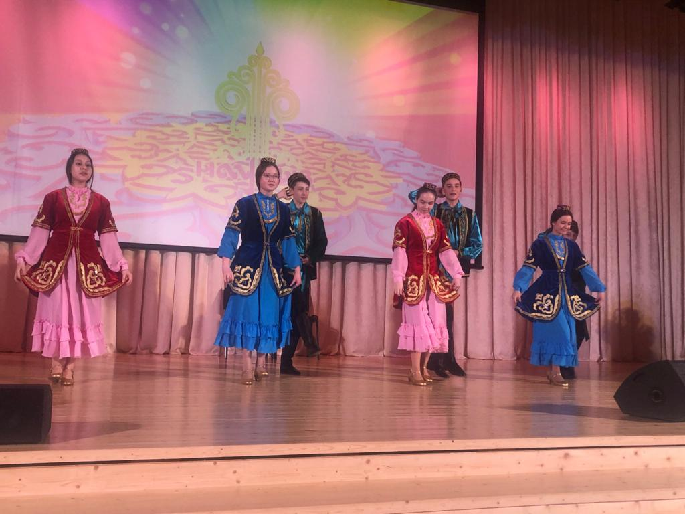
2 нче март көнне гимназиябездә “Татар җыры – 2021” фестивале гөрләп үтте.Ул безнең традициягә кереп бара, икенче ел рәттән үткәрәбез.Чарада гимназиябез укучылары белән бергә укытучылар да катнаштылар. Сәхнәдә нәфис сүз, җыр, бию, гармун, курай моңнары яңгырады.
Татар җырлары аша без туган телебезне өйрәнүгә кызыксыну ,мәхәббәт тәрбиялибез. Шушы җырларыбызда,телебездә милләтнең бөтен балалары, гореф-гадәтләре генә түгел, үткәне, бүгенгесе, киләчәге дә.

